Slide 1
MI ENTORNO SE RECUPERA CONTIGO

Slide 2
1. Objetivo y alcance
Con el proyecto piloto “Mi entorno se recupera contigo” queremos revitalizar el tejido económico y social de los pueblos, repoblando, haciendo partícipes a todos los actores implicados: familias, empresas, administración y entidades locales y, en general, a la sociedad rural.
Entidades del mundo rural: Trabajamos en red
Inserción de personas: Emprendimiento, Nichos laborales no cubiertos, Empleo verde
Administración Pública, provincial y local:
articular políticas activas de recuperación poblacional
Empresas del ámbito rural: Responsabilidad social corporativa, crear redes de apoyo

Slide 3
1. Objetivo y alcance

Slide 4
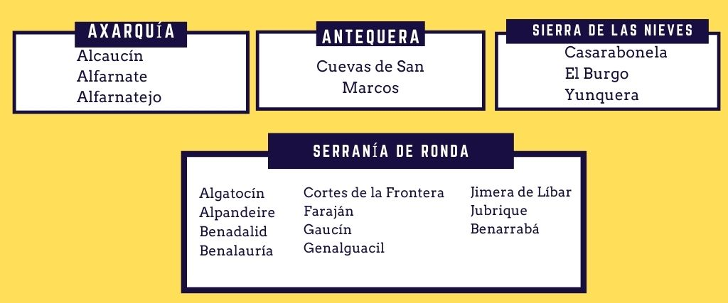
Pueblos en los que hemos intervenido

Slide 9
Datos sociodemográficos de las solicitudes

Slide 10
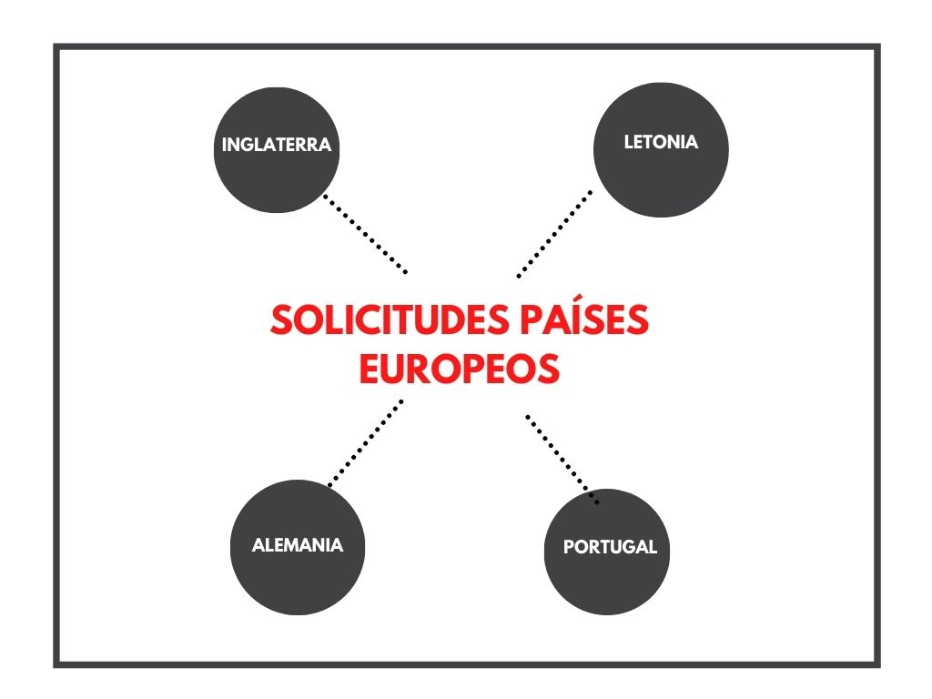
Datos sociodemográficos de las solicitudes
Datos sociodemográficos de las solicitudes

Slide 11
Datos sociodemográficos de las solicitudes

Slide 12
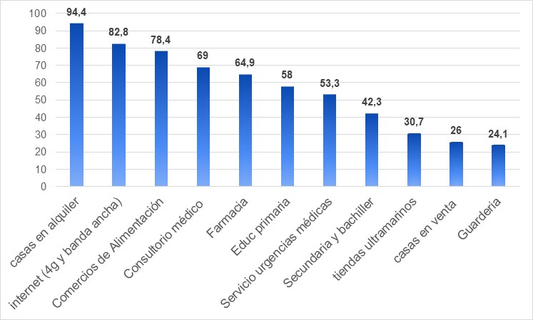
Servicios más demandados

Slide 13
Perfil de las familias que repueblan
En cuanto a los resultados de familias que se han mudado o pretenden hacerlo en los próximos meses, tras un itinerario sociolaboral:
Hemos conseguido el cambio o perspectiva de cambio (tienen un itinerario que están desarrollando con los municipios) de 9 familias en 6 meses Y EN UNA 2ª FASE, ACTUALMENTE TRABAJAMOS CON 16 FAMILIAS. Esto supone el beneficio directo de un total de 23 personas en la primera fase. Los perfiles de estas personas son:
1 familia por teletrabajo y el resto por emprendimiento:
Emprendimiento en el sector agrícola, a través de acuerdos con el ayuntamiento,
Emprendimiento en el sector de la artesanía y en el calzado y el mundo textil
Otra en el sector de chapa y pintura.
Vienen de Málaga (3), Valencia (1), Castellón (1), Canarias (1), Madrid (1), Galicia (1), Cádiz (1)

Slide 15
Fortalezas del modelo
Respuesta muy rápida y positiva por parte de los ayuntamientos.
Gran predisposición a poder reunirse con las potenciales familias.
Trato cercano y confianza mutua.
Situación pandémica actual beneficia el modelo y tema de actualidad.
Diversidad e identidad de cada uno de los pueblos

Slide 16
Retos en los procesos de repoblación
Información sobre ayudas al emprendimiento y unificación de los recursos. Trámites administrativos (ej colegio).
Solicitudes con proyectos poco viables
Base de viviendas en alquiler y venta accesible y fácil de consultar: fomentar el mercado de viviendas en alquiler
Temporalidad: proyectos a largo plazo con un trabajo de seguimiento constante.
Mentalidad urbana (No querer alejarse demasiado de la ciudad,Forma subjetiva de valorar el uso del tiempo,Inmediatez del cambio.

Slide 17
¡Muchas gracias!
Email: parogu@cruzroja.es

